Slide 1
Manipulando Arquivos
Baseado em Ana Costa, Lucas Romero e Marcelo de Moraes

Slide 2
Link da Apresentação:
https://github.com/GANESH-ICMC/Apresentacoes
Aulas -> PInG2021 -> Linux -> Aula03

Slide 3
Índice
Relembrando
Experimentando

Slide 4
Relembrando

Slide 5
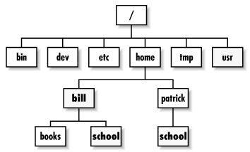
Sistema de arquivos
No Linux, tudo é arquivo!
Mas como são organizados?
Estrutura de árvore
Parte da Raiz
Diretórios e Arquivos
Comandos
pwd
ls
cd

Slide 6
Experimentando

Slide 7
Comandos Básicos
file
file
retorna informações do arquivo

Slide 8
Comandos Básicos
cat
concatenate
concatena arquivos

Slide 9
Comandos Básicos
touch
touch
cria arquivos

Slide 10
Comandos Básicos
rm
remove
remove arquivos

Slide 11
Comandos Básicos
nano
nano
editor de arquivos simples

Slide 12
Comandos Básicos
mkdir
make directory
cria diretório

Slide 13
Comandos Básicos
rmdir
remove directory
remove diretório

Slide 14
Comandos Básicos
mv
move
move arquivos e diretórios

Slide 15
Comandos Básicos
cp
copy
copia arquivos e diretórios (-r)

Slide 16
Ganesh
Grupo de Segurança da Informação ICMC / USP - São Carlos, SP ganesh.icmc.usp.br ganesh@icmc.usp.br

